Slide 1

RELATO DE EXPERIÊNCIA SOBRE O USO DO DESENHO UNIVERSAL DE APRENDIZAGEM COMO FERRAMENTA DE INCLUSÃO
Alessandra Furtado de Oliveira – afurtadodeoliveiranovaes@yahoo.com.br – São Gonçalo/RJ – UFF/CMPDI
Elaine Alves Leite – elaineleite@id.uff.br - Itaguaí/RJ – UFF/CMPDI
Vanessa da Silva Balbino – vanessabalbino@id.uff.br – Rio de Janeiro/RJ – UFF/PGCTIn
PROF. Drª. RUTH MARIA MARIANI BRAZ
PROF. Drª. JACQUELINE DE FARIA BARROS RAMOS
PROF. Dr. SÉRGIO CRESPO C. S. PINTO

Slide 2
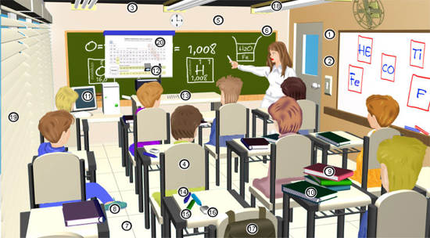
INTRODUÇÃO
Quando um professor firma o compromisso de assumir uma sala de aula, há um sentimento acalentado de que o processo educacional de apreensão de conteúdos seja praticado de uma forma equânime por todos os seus alunos. Porém, graças aos estudos que são feitos nos mais diversos campos relacionados à Educação, sabemos que atingir esse objetivo trata-se de um constante desafio à prática docente, já que é consenso a constatação de que embora todos estejam inseridos em uma mesma série ou ciclo, naquele espaço existem pessoas com formas diferentes de aprendizado e de assimilação do conteúdo apresentado.
https://bityli.com/xhcDUV

Slide 3

A ferramenta que chamamos de Desenho Universal de Aprendizagem (DUA), trata-se de uma prática que busca tornar o currículo acessível com o intuito de abrandar os entraves que dificultam a aprendizagem. O Desenho Universal de Aprendizagem (DUA), vem contribuir propondo um novo estilo de educação do século XXI, em termos de estimulação das potencialidades dos alunos, respeitando as suas especificidades, tanto naquele que possui facilidade para a compreensão, ainda que o assunto seja apresentado de forma tradicional, quanto naquele que necessita de maiores incentivos.
https://bityli.com/awMjm

Slide 4
Segundo Macedo (2021), o Desenho Universal da Aprendizagem, consiste em um “conjunto de princípios baseados em ciências de aprendizagem” [...] e configura uma proposta que faz adaptações sutis que podem beneficiar não só os aprendizes com necessidades especiais, mas todos os estudantes.

Slide 5
As três redes neurais envolvidas na proposta do DUA são:
Redes de reconhecimento: aprender O QUÊ?
Apresentar as informações e os conteúdos em diferentes formatos
Redes de estratégia: aprender COMO?
Diversificar os modos como os alunos podem expressar o que sabem
Redes afetivas: aprender POR QUÊ?
Estimular o interesse e a motivação por aprender

Slide 6
O Transtorno do Espectro Autista (TEA) de acordo com o Manual Diagnóstico e Estatístico de Transtornos Mentais - DSM-5, consiste em um transtorno do neurodesenvolvimento que se caracteriza por três sinais específicos para sua identificação: dificuldades de interação social, problemas de comunicação e comportamentos repetitivos e restritos.

Slide 7
PRINCÍPIOS DO DESENHO UNIVERSAL DE APRENDIZAGEM
No processo de inclusão escolar, uma abordagem com possibilidades de melhorar a aprendizagem de todos estudantes, incluindo os estudantes com TEA, é o Desenho Universal da Aprendizagem (DUA), que tem como princípios:
I) Representação: ênfase aos interesses do indivíduo;
II) Ação e Expressão: foco nas potencialidades do indivíduo; diminui/elimina barreiras envolvendo a concepção e o desenvolvimento de ambientes que possam atender ao maior número possível de pessoas para possibilitar uma educação mais inclusiva e acessível;
III) Motivação: fornece ao discente múltiplos meios de envolvimento.

Slide 8

É função tanto da escola quanto do docente levarem em conta fatores socioculturais, bem como da vida pregressa do discente e as suas especificidades, como: déficits sensoriais, motores, psíquicos e, até mesmo, superdotação intelectual. Pois devemos destacar que garantir o acesso do discente ao espaço escolar não é o bastante, também devemos nos preocupar com a permanência desse indivíduo na escola. Outra questão fundamental é a necessidade de nos preocuparmos com a qualidade dos conteúdos e de como esses, são ministrados, pois só assim, estaremos contribuindo para a construção de uma escola verdadeiramente inclusiva.
https://bityli.com/oKPcMMU

Slide 9
OBJETIVO
O objetivo desse relato é descrever uma experiência de adaptação curricular, pautando-se nos princípios do Desenho Universal de Aprendizagem (DUA), em estratégias que se relacionam com o currículo escolar, como facilitador da inclusão de um aluno diagnosticado com Transtorno do Espectro Autista (TEA).

Slide 10
METODOLOGIA
O trabalho norteou-se na abordagem:
Qualitativa, do tipo estudo de caso;
Desenvolveu-se em uma escola privada, em São Gonçalo/RJ;
Em uma turma de 8º ano do ensino fundamental II, em 2018, composta por 26 alunos.

Slide 11
RESULTADOS E DISCUSSÃO
Em meio aos alunos da referida turma um chamava atenção, pois tinha o diagnóstico de TEA. O aluno foco do presente estudo, embora tivesse uma fala rebuscada, não interagia com os colegas nem professores e era muito sensível aos ruídos da classe. Ao longo do ano letivo procuramos aplicar os três princípios do DUA como ferramenta de inclusão, não só para esse aluno, mas principalmente para ele.

Slide 12
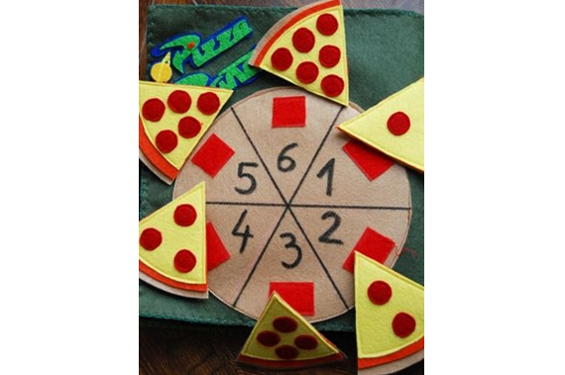
RESULTADOS E DISCUSSÃO
Ao propiciar a aquisição de cada conteúdo de forma diversificada utilizamos o princípio I do DUA (representação) e procuramos dar ênfase a tudo relacionado às áreas exatas, pois era de grande facilidade e interesse para ele, o que o fez se aproximar muito dos colegas.
https://bityli.com/UnImzX

Slide 13
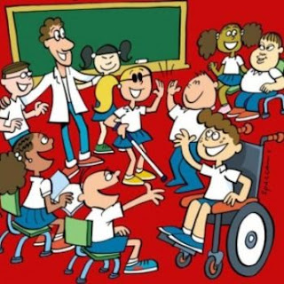
RESULTADOS E DISCUSSÃO
Exercitamos então o II princípio do DUA (ação e expressão), explorando as suas potencialidades, evidenciando o seu protagonismo. Ao focar nas habilidades do indivíduo, diminuímos barreiras envolvendo a concepção e o desenvolvimento de ambientes que possam atender ao maior número possível de pessoas e favorecemos uma educação mais inclusiva e acessível.
https://bityli.com/aCoHbXP

Slide 14

RESULTADOS E DISCUSSÃO
O aluno foi se envolvendo afetivamente com todos e chegamos ao término do ano com significativo avanço de algumas intervenções de forma espontânea com os professores e colegas, o que nos levou ao III princípio (motivação) e dessa forma, fornecemos ao discente múltiplos meios de envolvimento.
https://bityli.com/MJtKPh

Slide 15

CONCLUSÃO
O presente estudo nos mostra como a adaptação curricular pode ser um instrumento possível para a inclusão de fato. Nesse caso, o Desenho Universal de Aprendizagem possibilitou significativos avanços no desenvolvimento e aprendizagem a um aluno cujo potencial ficava invisibilizado diante das formas tradicionais de aquisição de conteúdos.
https://bityli.com/bUjqodp

Slide 16
CONCLUSÃO
Cabe ressaltar que para que os princípios do DUA possam ser aplicados de forma eficaz são necessários critérios como: formação continuada; trabalho colaborativo, ambiente satisfatório, além de tempo e estudo para realizar o planejamento das aulas dentro dos princípios norteadores do DUA.

Slide 17
REFERÊNCIAS
AMERICAN PSYCHIATRY ASSOCIATION (APA). Manual diagnóstico e estatístico de transtornos mentais - DSM-V. Porto Alegre: Artmed, 2014.
ANDRÉ, M. (Org.). Práticas inovadoras na formação de professores. São Paulo: Papirus, 2016.
BALBINO, V. S.; OLIVEIRA, I. C. de.; SILVA, R. C. D. da. As tecnologias digitais como instrumentos mediadores no processo de aprendizagem do aluno com Autismo. Revista de Educação, Ciência e Cultura. V. 26, n.3, 2021. Disponível em: http://dx.doi.org/10.18316/recc.v26i3.8452. Acesso em 10 jun. 2022.
HEREDERO, Eladio Sebastian. A escola inclusiva e estratégias para fazer frente a ela: as adaptações curriculares. Acta Scientiarum. Education, v. 32, n. 2, p. 193-208, 2010.

Slide 18
REFERÊNCIAS
LEITE, Elaine Alves; BRAZ, Ruth Maria Mariani. A construção de um novo olhar: Formação Inicial/Continuada em Práticas Pedagógicas Inclusivas na Perspectiva do Desenho Universal para Aprendizagem (DUA).
MACEDO, Cristiane Resende Silva. Uma aprendiz autista na aula de inglês como língua estrangeira: (re) construindo possibilidades. 2021. 225 f. Dissertação (Mestrado) - Curso de Mestrado em Linguística Aplicada, Universidade de Brasília. Brasília, 2021. Disponível em: https://repositorio.unb.br/handle/10482/42002. Acesso em: 10 jun. 2022.
SILVA, G. L. ; CAMARGO, S. P. H. . Vivência de Práticas Inclusivas em Sala de Aula: possibilidades a partir do Desenho Universal para a Aprendizagem. Atos de Pesquisa em Educação (FURB) , v. 16, p. e9107, 2021.

Slide 19
REFERÊNCIAS
OLIVEIRA, Alessandra Furtado de., et al. Planejando o Desenho Universal como facilitador de uma Educação verdadeiramente inclusiva. In: Anais do I Seminário Internacional de Pensamento Computacional para Inclusão. Anais. Niterói(RJ) CMPDI/PGCTIn, 2022. Disponível em: https//www.even3.com.br/anais/isipcpi2022/462326-PLANEJANDO-O-DESENHO-UNIVERSAL-COMO- FACILITADOR-DE-UMA-EDUCACAO-VERDADEIRAMENTE-INCLUSIVA. Acesso em: 11 jun. 2022.
PACHECO, José Augusto et al. Currículo, Inclusão e Educação Escolar, 2017.

Slide 20
MUITO OBRIGADA PELA ATENÇÃO DE TOD@S!
Alessandra Furtado de Oliveira – afurtadodeoliveiranovaes@yahoo.com.br – São Gonçalo/RJ – UFF/CMPDI
Elaine Alves Leite – elaineleite@id.uff.br - Itaguaí/RJ – UFF/CMPDI
Vanessa da Silva Balbino – vanessabalbino@id.uff.br – Rio de Janeiro/RJ – UFF/PGCTIn

